Slide 1
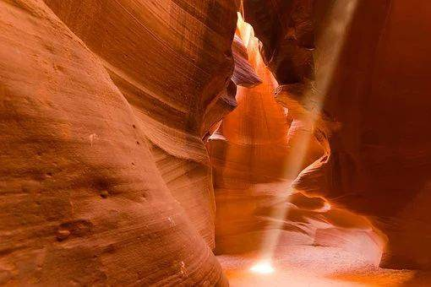
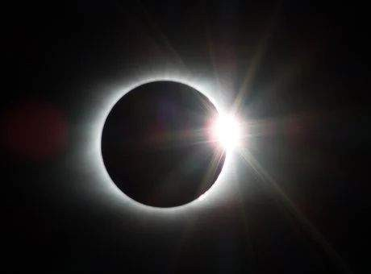
Бинарный урок физики и русского языка
Тема урока:
Световой луч и световой пучок. Закон прямолинейного распространения света. Солнечное и лунное затмение
Учитель физики Петрова Ирина Евгеньевна
МАОУ №4 г .Бор Нижегородской области

Slide 2
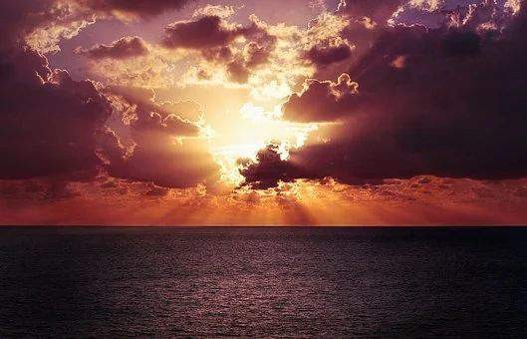
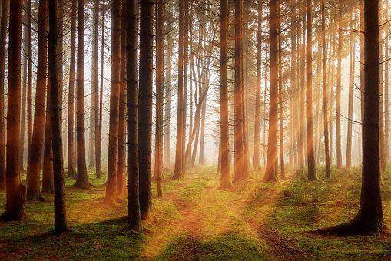
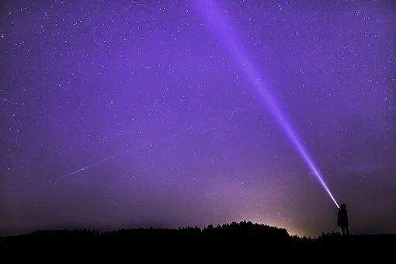
Проблемный вопрос
Что такое свет? Как распространяется свет в пространстве?
Свет – это видимое излучение

Slide 3

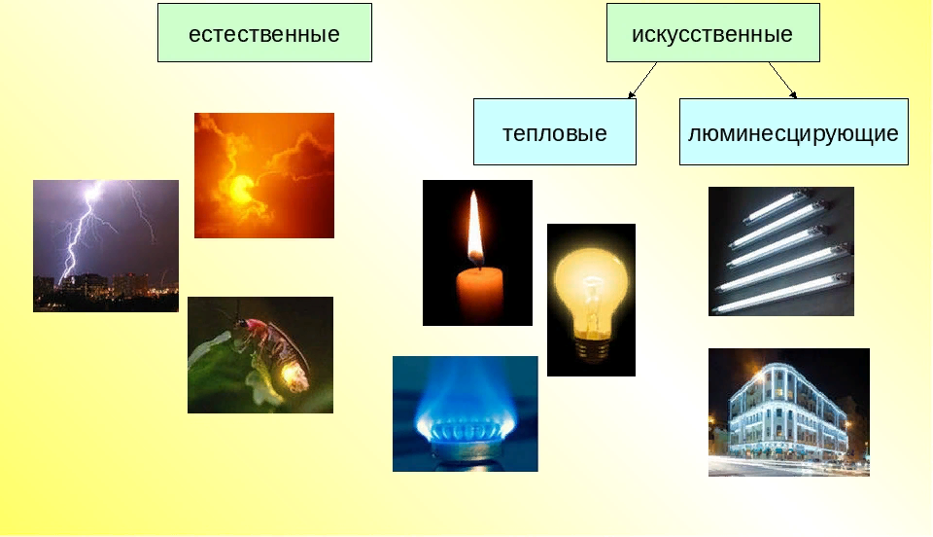
Проблемный вопрос
Какие бывают источники света?

Slide 4
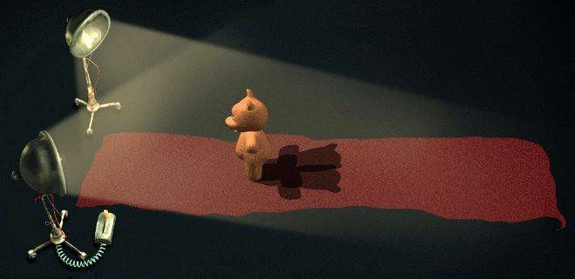
Проблемный вопрос
Что такое тень и полутень?

Slide 5
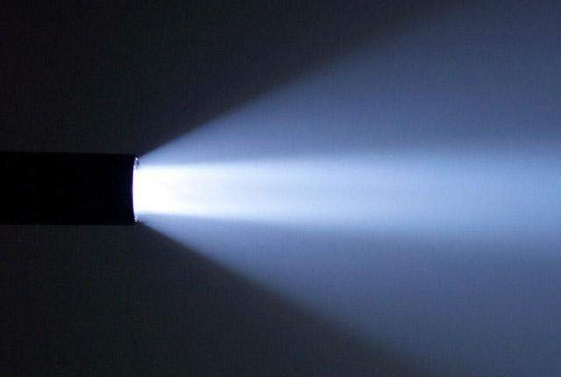
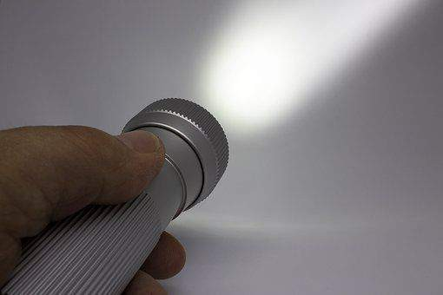
Проблемный вопрос
Что излучает включенный в темноте фонарик?
Световой пучок

Slide 6
Световой луч и световой пучок
Световой луч – это линия, вдоль которой распространяется энергия от источника света
Сходящийся
Световой пучок – это совокупность световых лучей.
Расходящийся
Параллельный

Slide 7
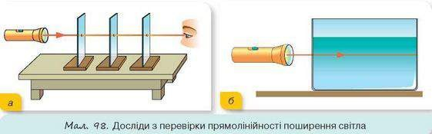
Прямолинейное распространение света

Slide 8
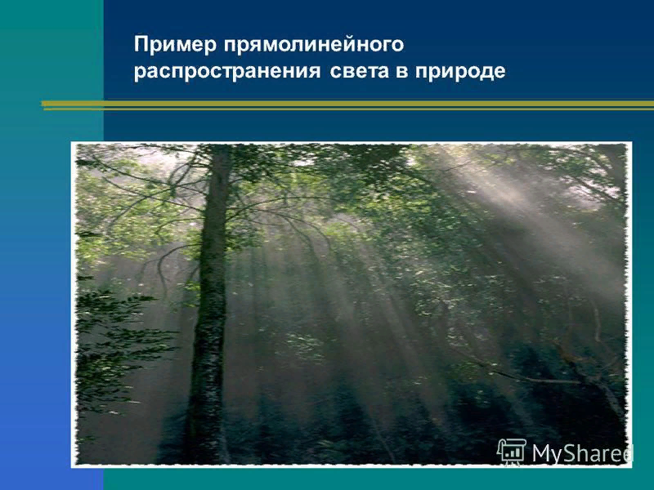
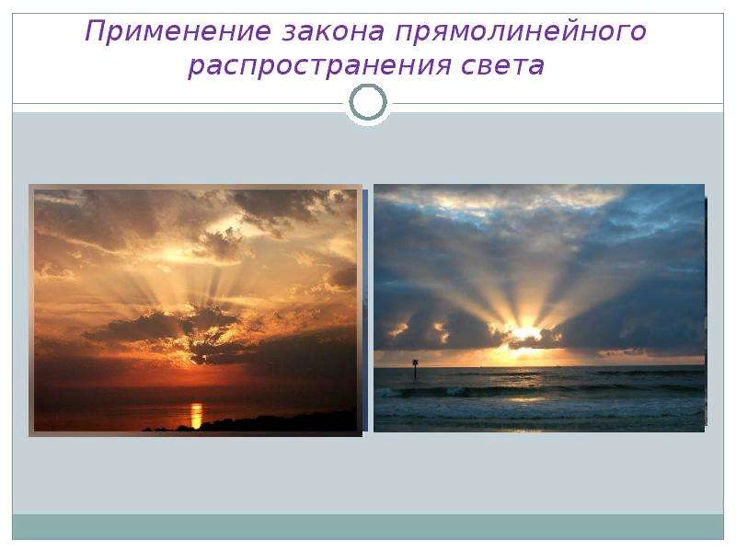
Прямолинейное распространение света
Закон прямолинейного распространения света:
в прозрачной однородной среде свет распространяется прямолинейно.

Slide 9
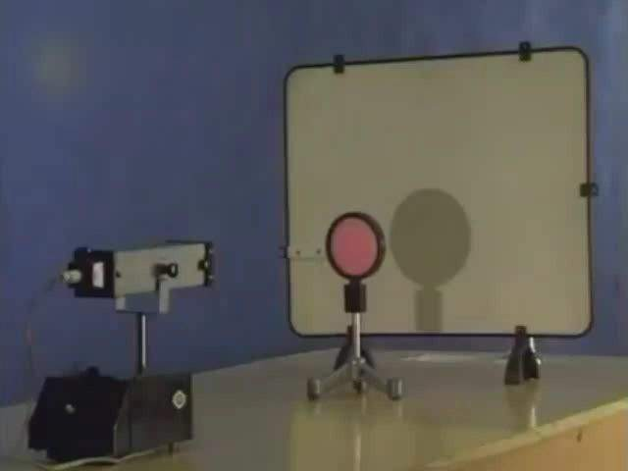
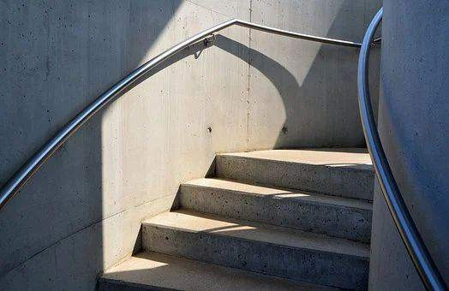
Тень и полутень

Slide 10
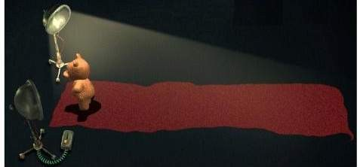
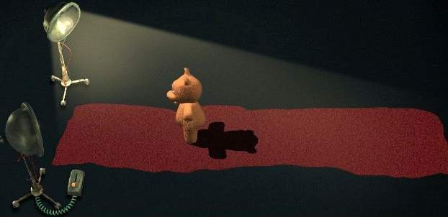
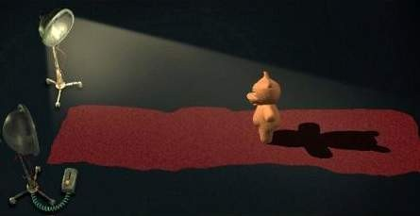
Тень и полутень
Тень– это область пространства, в которую не попадает свет от источника

Slide 11

Тень и полутень
Полутень – это та область, в которую попадает свет от части источника света или нескольких источников
Э
S₁ ●
M
S2
●

Slide 12
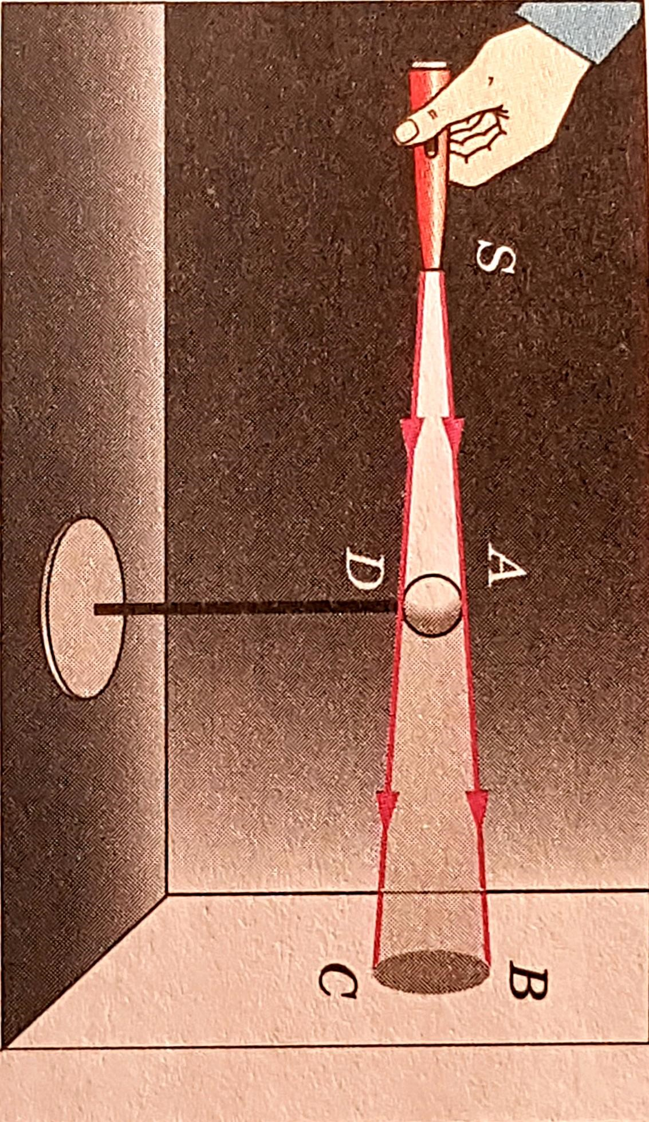
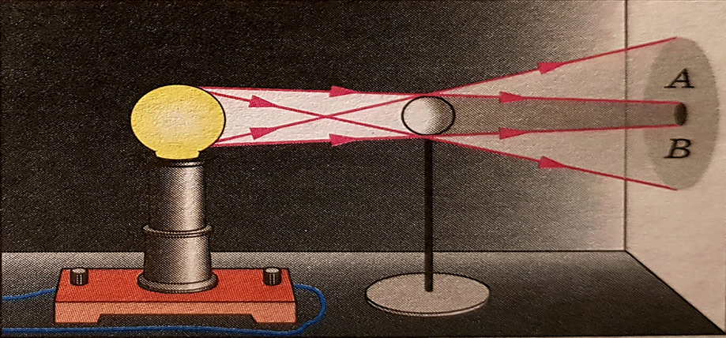
Тень и полутень
Образование тени и полутени

Slide 13
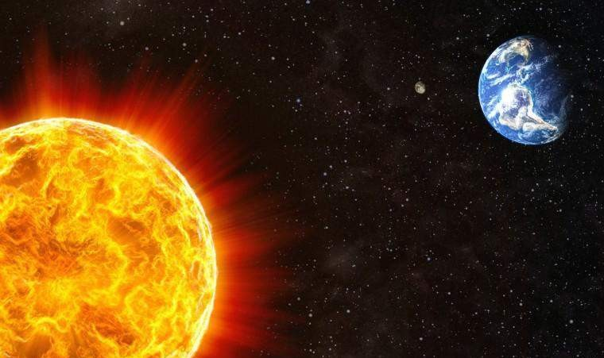
Проблемный вопрос
Где мы можем наблюдать образование тени и полутени в космических масштабах?

Slide 14
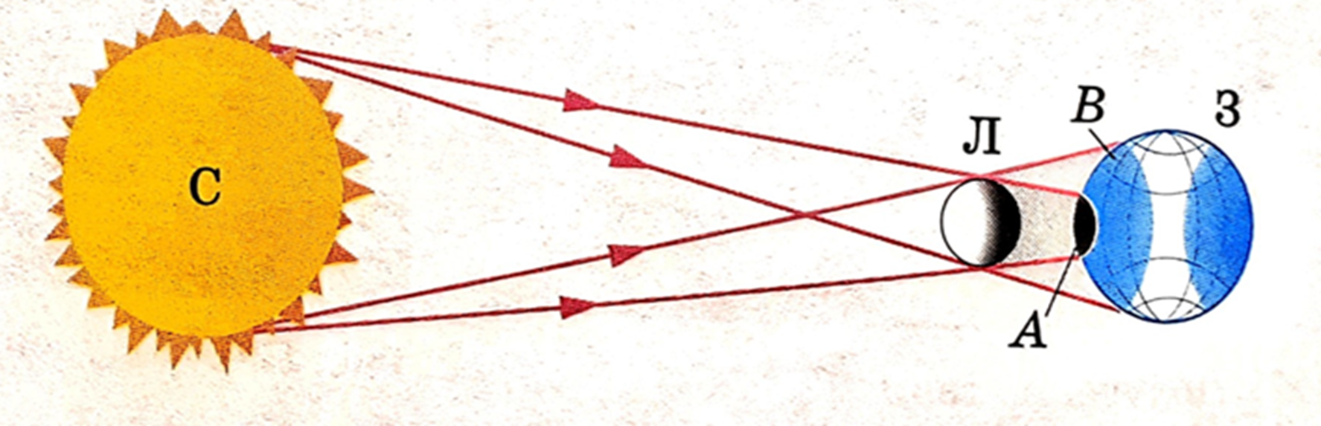
Солнечные и лунные затмения
Солнечное затмение

Slide 15
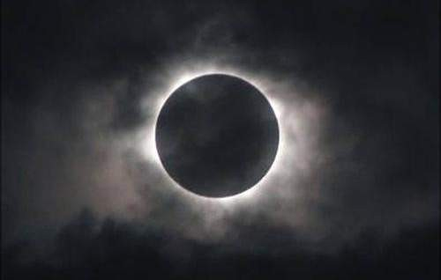
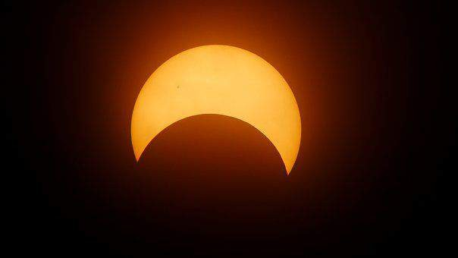
Солнечные и лунные затмения
Солнечное затмение
Полное
(в области полной тени)
Частичное
(в области полутени)

Slide 16
Лунное затмение
Солнечные и лунные затмения

Slide 17
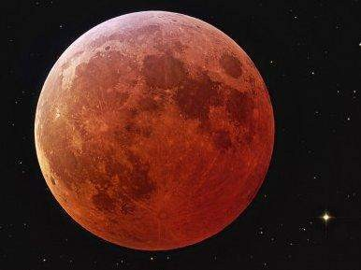
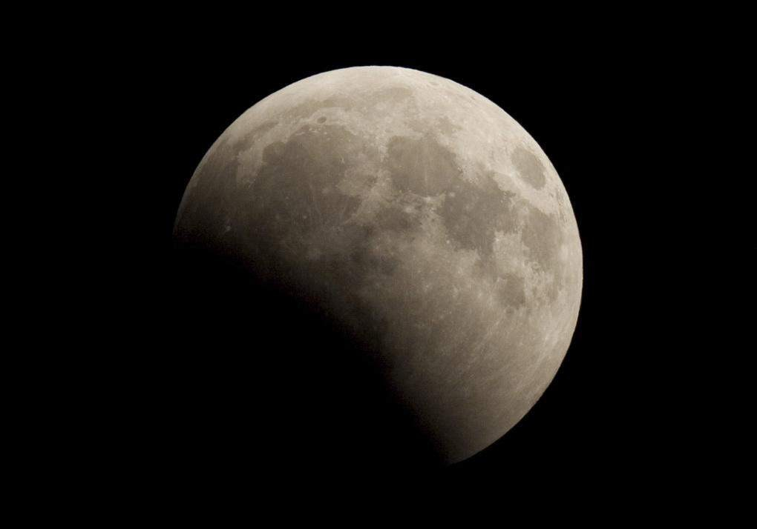
Солнечные и лунные затмения
Лунное затмение
Полное
Частичное

Slide 18

Физкультминутка

Slide 19
Языковая часть
Правописание слов с пол – и полу
Слова с полу- пишутся слитно,
например: полуостров,
полубольной, полудремать,
полулёжа, полутень

Slide 20

Лайфак 1

Slide 21

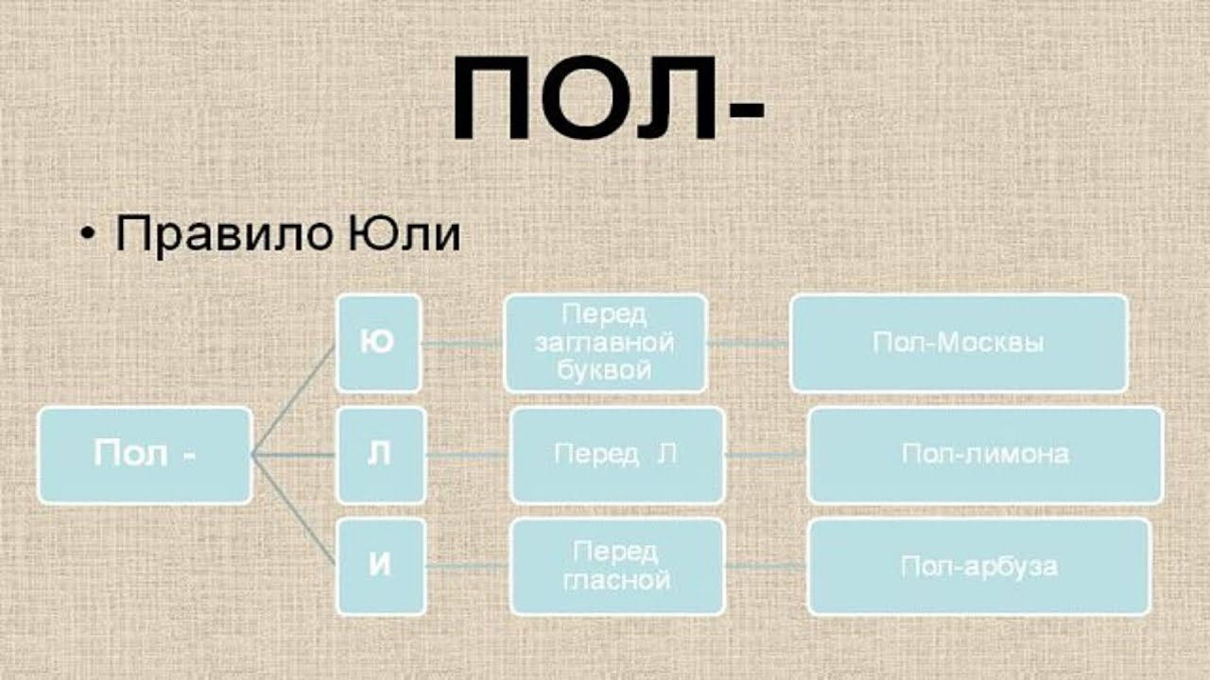
Лайфак 2

Slide 22
Проверяем себя:
https://gramota.ru/uchebnik/uprazhneniya/chasti-pol-i-polu интерактивное задание

Slide 23


Решение задач
ЭЕ
1. В какой точке (1 или 2) необходимо расположить лампу, чтобы получить на экране тень от шара большого размера?
1’ 2’
1 2

Slide 24
Решение задач
2. Укажите тени и полутени от мяча , который освещается
двумя источниками света
Е
Півтінь Тінь
S1
●
Півтінь
S2
●

Slide 25
Э
Решение задач
3. Укажите области тени и полутени, которые
образуются за непрозрачным предметом, который освещается двумя источниками света
Полутень Тень
A
●
●
Полутень
S1
S2
B

Slide 26
Домашнее задание
  §63 Перышкин А.В., 8 класс ( читать)
  2. Прямую аллею парка освещает электрический фонарь.Предложите способ оценить, на какой высоте размещен фонарь, не используя приборы измерения длины.

Slide 27
Беседа
Что нового вы узнали сегодня на уроке ?
2. Сформулируйте закон прямолинейного распространения света
3. При каких условиях предмет образует полную тень, а при каких
– тень и полутень?
4. В каких случаях мы наблюдаем полное солнечное затмение?
Когда наблюдается полное лунное затмение ?

Slide 28
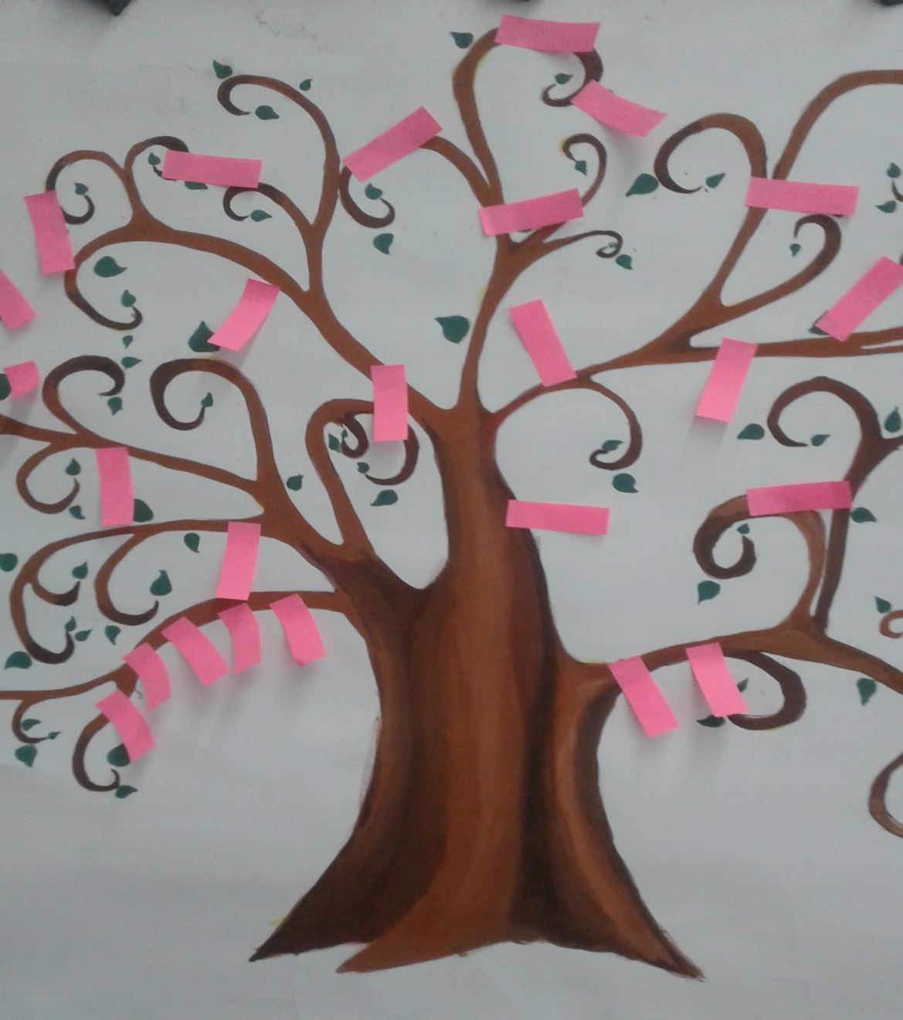
Рефлексия
Красный листочек – я все понял и многое на уроке узнал
Зеленый листочек- я все понял, но некоторые вопросы нужно доработать
Желтый листочек – сегодня я плохо усвоил новую тему

Slide 29
Спасибо
за внимание.

Slide 30
Литература
1. Абасов З.А. Нетрадиционные уроки как педагогическая инновация // Инновации в образовании. 2004.
2. Бобырев А.В., Рудакова И.А. Типы «нестандартных» уроков в системе организации профильного обучения в педагогическом лицее // Известия Южного федерального университета. Педагогические науки. 2012. № 6. 3. Зверев И. Д., Максимова В. Н. Межпредметные связи в современной школе. – М.: Педагогика, 1999.
4.Дагаев М.М. Солнечные и лунные затмения. – М.: Наука, 2007. – C. 579.
6.Физика: Учеб. для 8 класса общеоразоват. учреждений /А.В. Перышкин - М.:Дрофа, 2017,-238
7. Энциклопедия «Аванта Плюс». – M.: Наука, 2016. – С.1357.
8.Сайт http :// astrogalaxy. Ru.

